Slide 1
Приобщение ребенка к культуре своего народа
О важности приобщения ребенка к культуре своего народа написано много, поскольку обращение к отеческому наследию воспитывает уважение, гордость за землю, на которой живешь. Поэтому детям необходимо знать и изучать культуру своих предков. Именно акцент на знание истории народа, его культуры поможет в дальнейшем с уважением и интересом относиться к культурным традициям других народов.

Slide 2
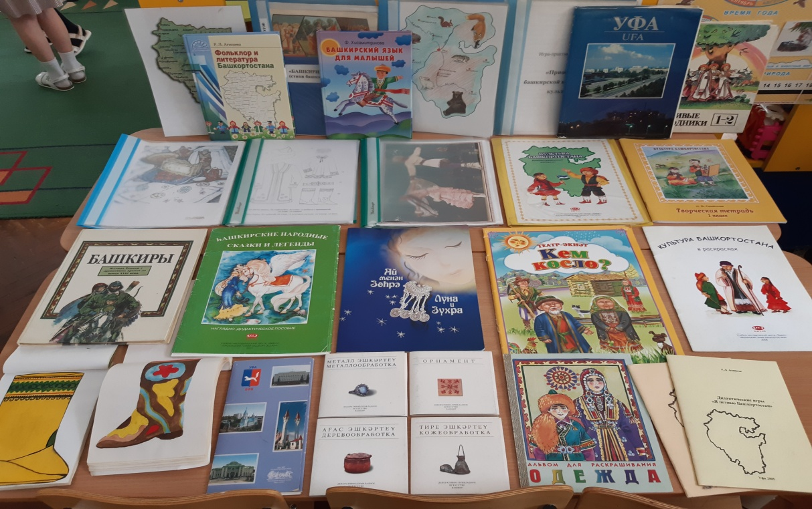
Познавательное развитие
Сегодня ведущим принципом воспитания дошкольников следует считать воспитание, осуществляемое на корнях национальной традиции. Для этого я использую всевозможную литературу.

Slide 3
Свои занятия планирую таким образом, чтобы дать детям представление о традициях башкирского народа, способствовать расширению и углублению знаний о внутреннем обустройстве дома, назначении и местоположении основных предметов быта. Ознакомлению с историей и географией республики Башкортостан, с природой родного края, формирование экологической культуры. В нашем детском саду в каждой группе созданы центры по ознакомлению с родным краем, которые содержат разнообразные дидактические материалы.

Slide 4
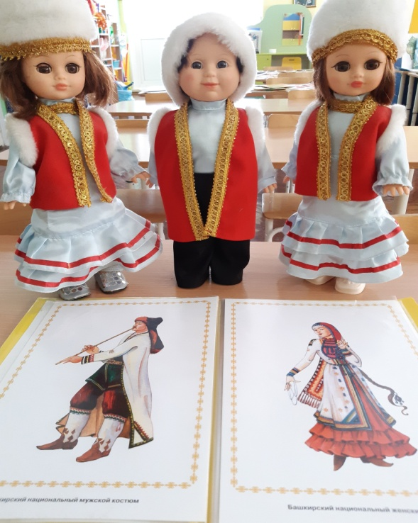
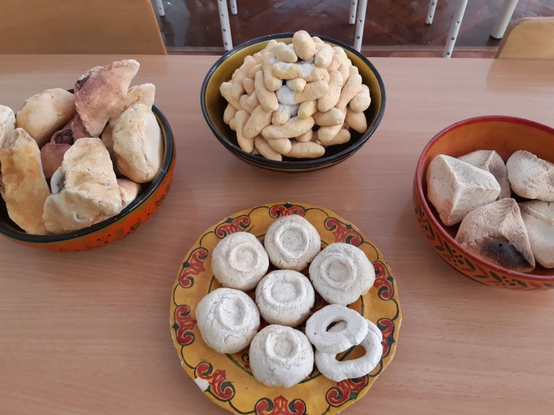
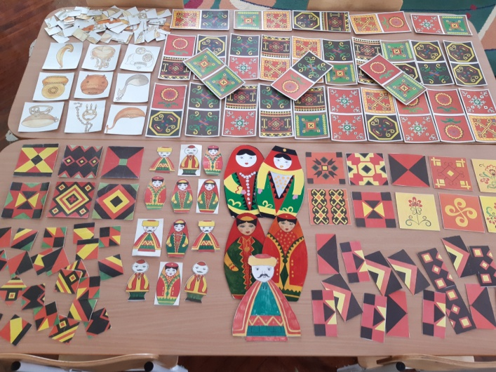
Это иллюстрации о родном крае, открытки с достопримечательностями города, предметы быта, бутафории образцов национальной кухни, куклы в национальных костюмах, образцы национальных игр

Slide 5
Социально-коммуникативное развитие
Мне очень хочется, чтобы наши дети переняли мудрость башкирского народа, научились любить свой родной край. Постепенно расширяясь эта любовь переходит в любовь к Родине, ее истории, прошлому и настоящему, ко всему человечеству. При работе с детьми, я стараюсь воспитывать патриотизм и чувство гражданственности у дошкольников; развивать нравственные качества личности ребенка: доброту, отзвывчивость, способность сопереживать. Учить ценить сохранившиеся до нашего времени старинные предметы быта.

Slide 6
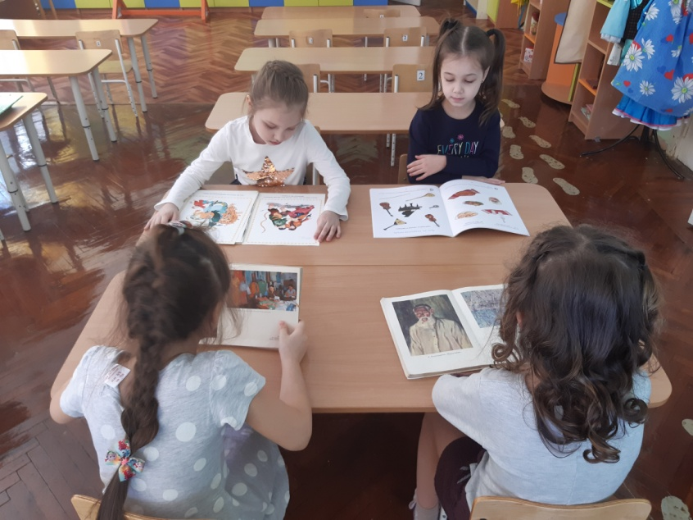
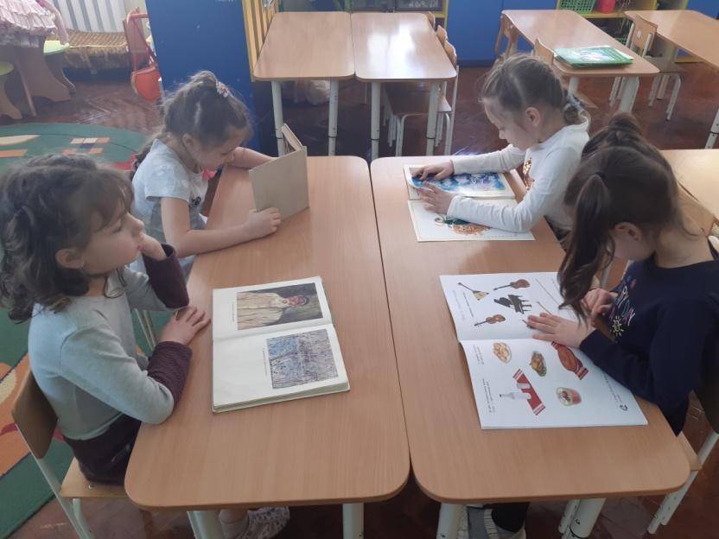
Речевое развитие
Немаловажное значение уделяю беседам и чтению книг о родном крае, а также прослушиванию музыкальных композиций.

Slide 7
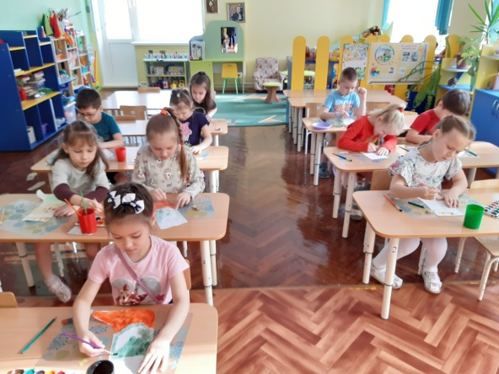
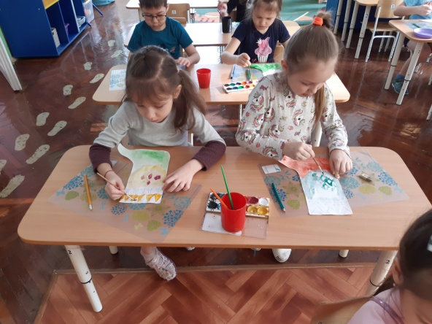
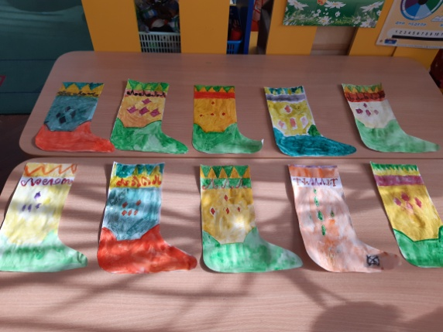
Художественно-эстетическое развитие
Особую роль уделяю художественно-эстетическому развитию детей. Это и изобразительное искусство.

Slide 8
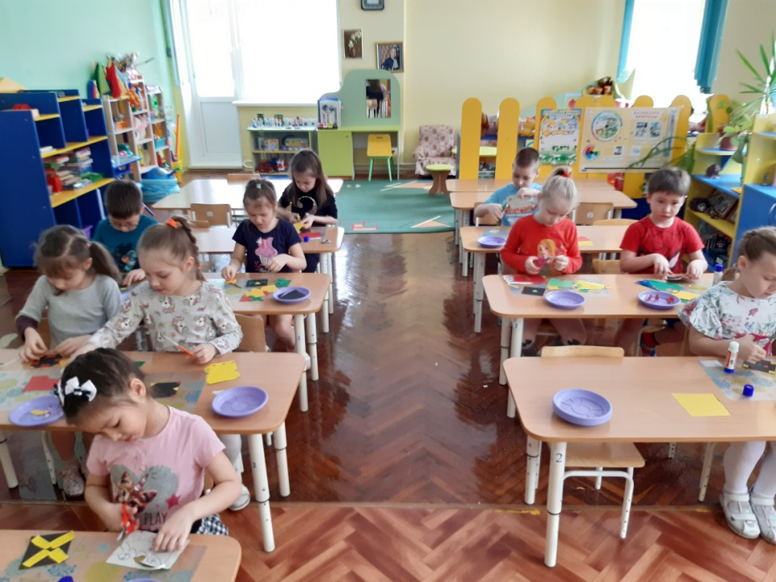
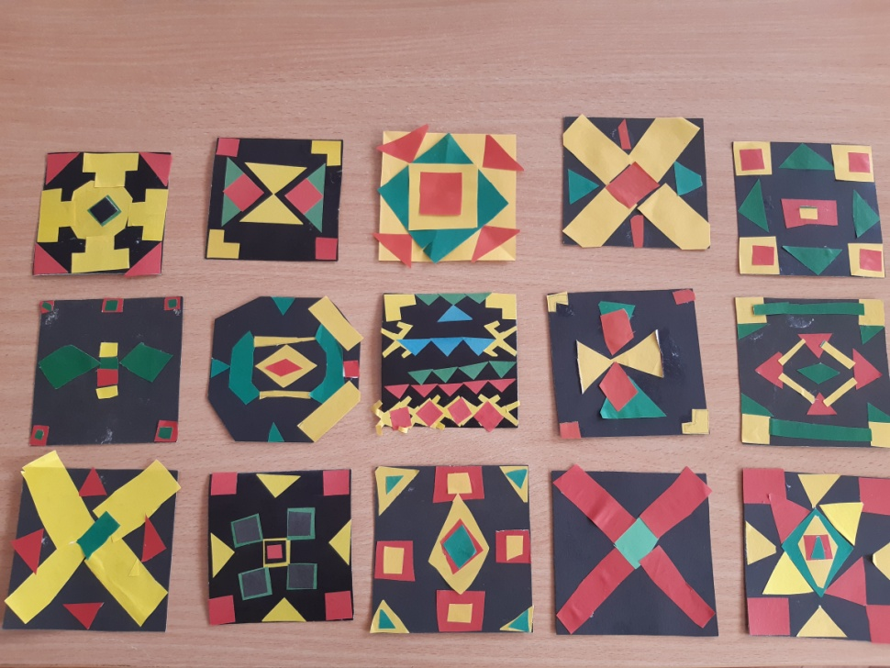
Особенности орнамента
Это и формирование умения составлять узор из выбранных элементов в аппликации.

Slide 9
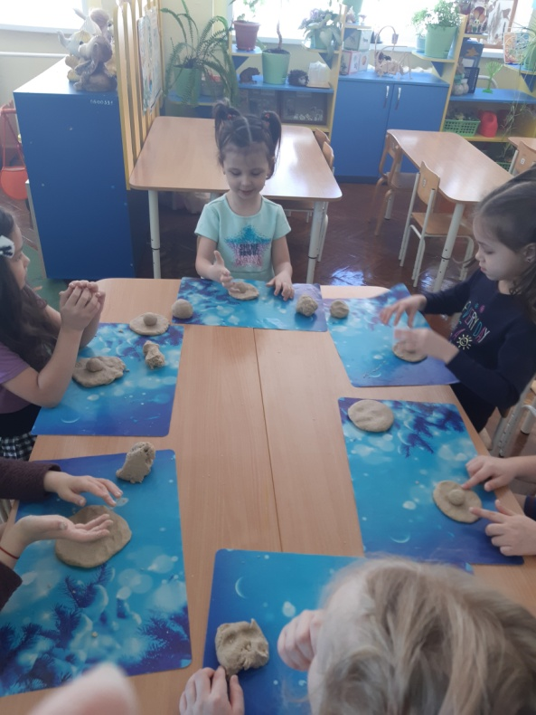
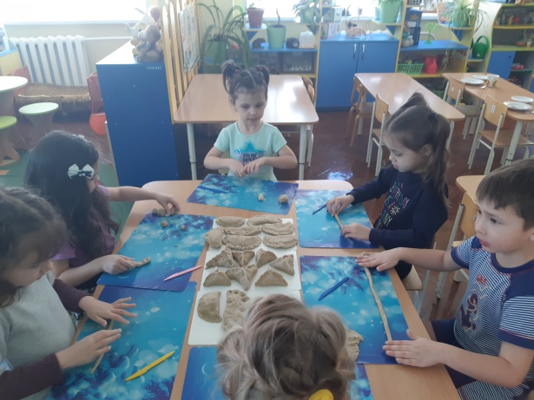
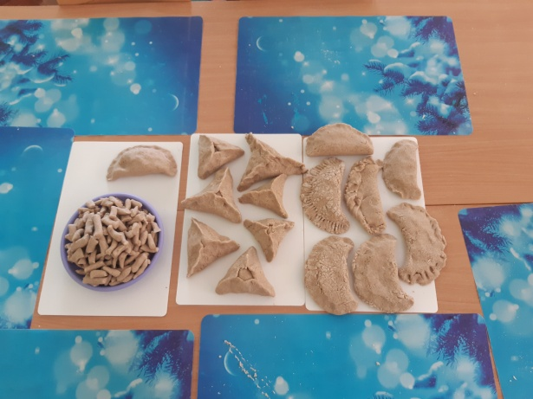
Лепка из соленого теста.
На своих занятиях практикую и нетрадиционные способы лепки. Дети с удовольствием принимают участие в изготовлении национальных блюд из теста, а также предметы быта из пластилина.

Slide 10
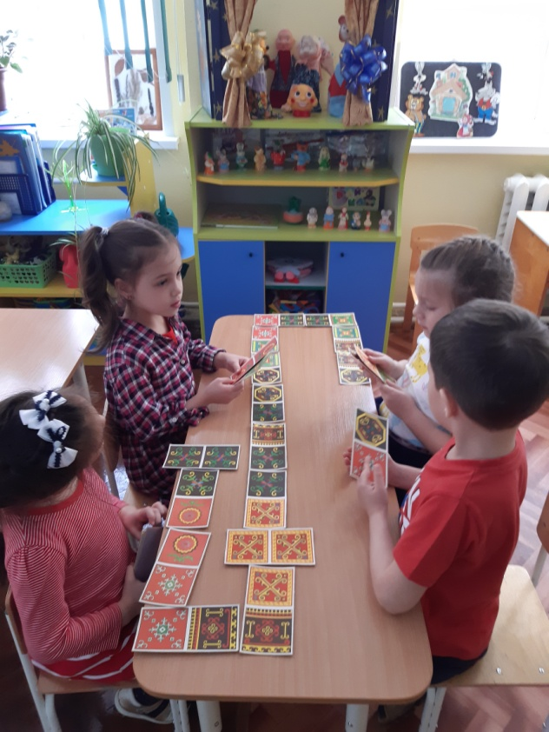
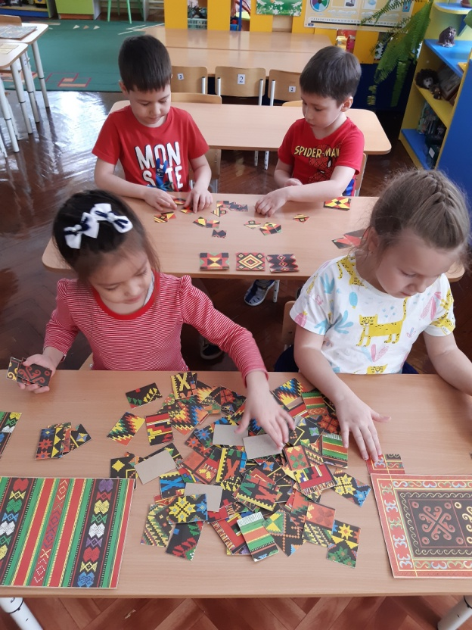
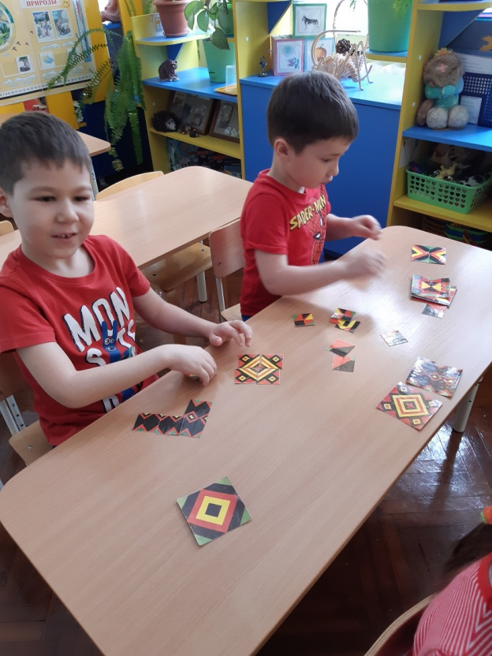
Игры
Большой интерес проявляют дети к башкирским играм. Дидактические

Slide 11
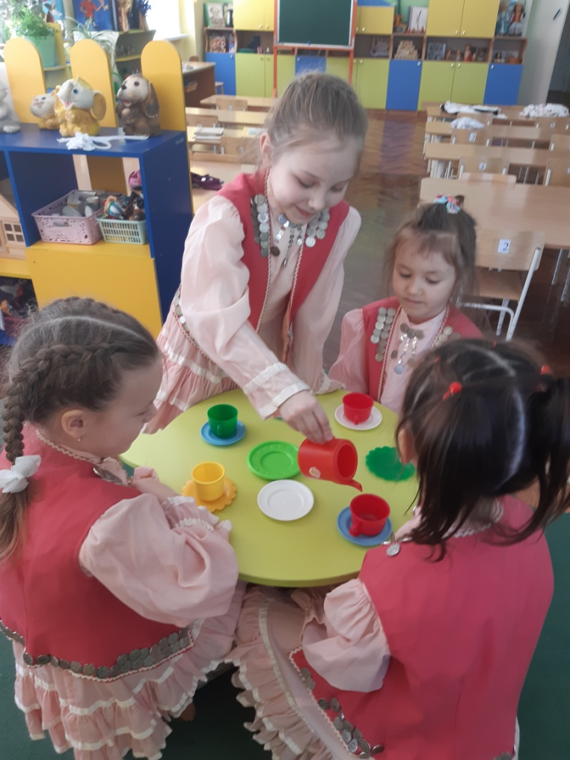
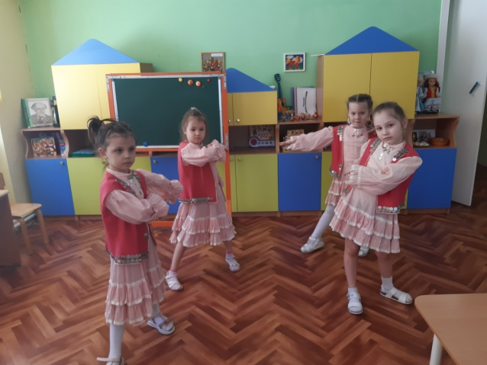
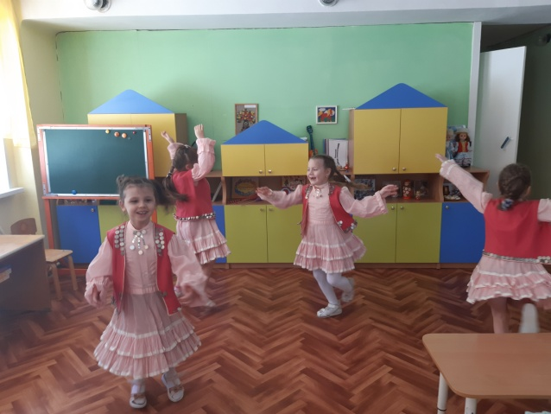
Сюжетно-ролевые игры также практикуем.

Slide 12
Физическое развитие
Не малую роль уделяю физическому воспитанию, при этом стремлюсь вызывать интерес к народным играм, танцам, воспитывать стремление участвовать в играх и в танцах с элементами соревнования. Часто на занятиях физкультуры и на прогулке предлагаю детям поиграть в национальные башкирские игры. Такие как:

Slide 13
Юрта
Юрта
Развивающая задача: развивать умение ориентироваться в пространстве.
Организация игры. В игре участвуют четыре подгруппы детей, каждая из которых образует круг по углам площадки. В центре каждого круга стоит стул, на котором повешен платок с национальным узором. Взявшись за руки, все идут четырьмя кругами переменным шагом и поют:
«Мы, веселые ребята, соберемся все в кружок. Поиграем, и попляшем, и помчимся на лужок.»
На мелодию без слов ребята переменным шагом перемещаются в общий круг. По окончании музыки они быстро бегут к своим стульям, берут платок и натягивают его над головой в виде шатра (крыши), получается юрта.
Методические приемы: рассматривание картины с изображением юрты – старинное жилище башкирского народа. Рассматривание башкирского орнамента на платочках.
Дополнительные рекомендации: с окончанием музыки надо быстро подбежать к своему стулу и образовать юрту. Выигрывает группа детей, первой построившая юрту.
Материал: платочки с башкирским орнаментом, картинка с изображением юрты, 4 стула.

Slide 14
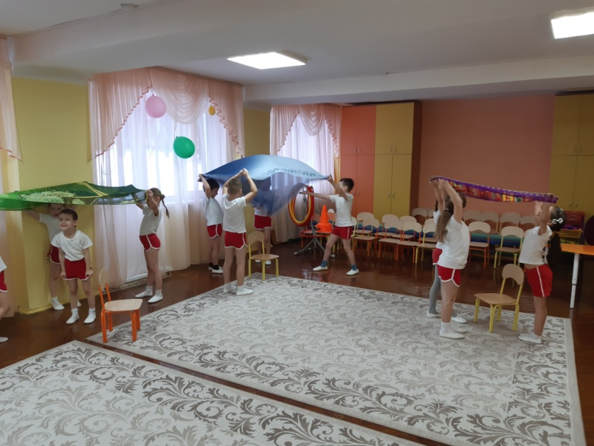
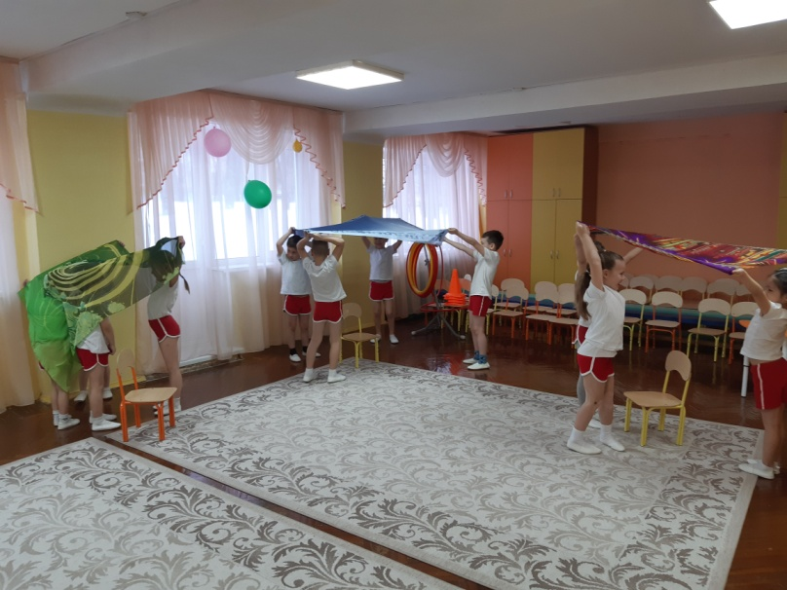
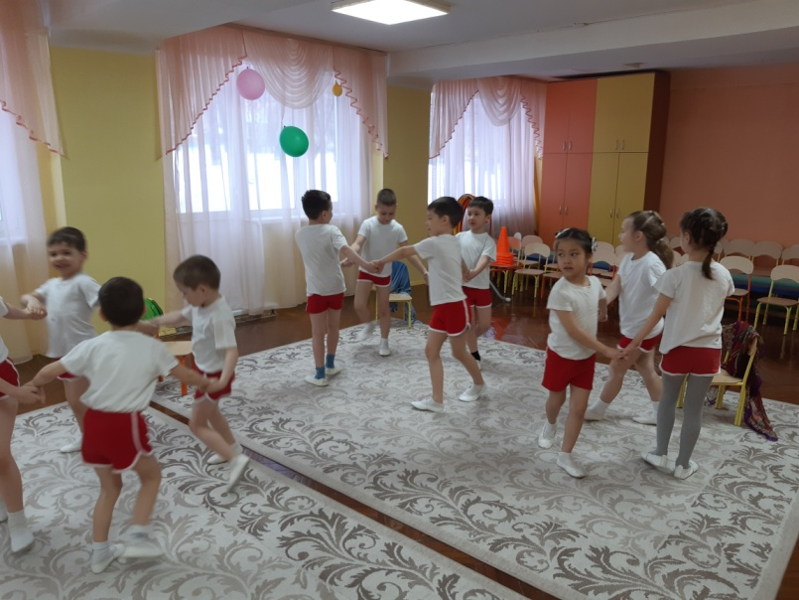

Slide 15
Стрелок
Развивающая задача: развивать умение у детей метать мяч.
Организация игры: проводятся две параллельные линии на расстоянии 10 – 15 м одна от другой. В середине между ними чертится круг диаметром 2 м. Один Игрок – стрелок. Он с мячом в руках стоит в кругу. Остальные игроки начинают перебежку от одной линии к другой. Стрелок старается попасть в них мячом. Тот, в кого попал, становится стрелком.
Дополнительные рекомендации: в начале игры стрелком становится тот, кто после внезапной команды «Сесть!» присел последним. Момент броска мяча определяется самим стрелком. Мяч, брошенный мимо, игроки перебрасывают стрелку. Если игрок поймал мяч, брошенный в него, то это не считается попаданием.
Оборудование: мяч.

Slide 16
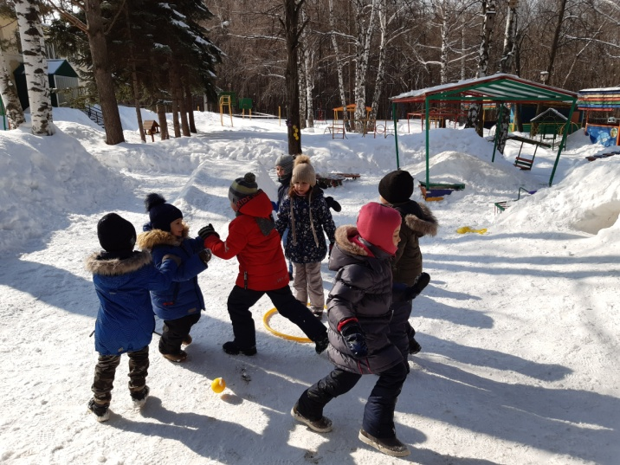
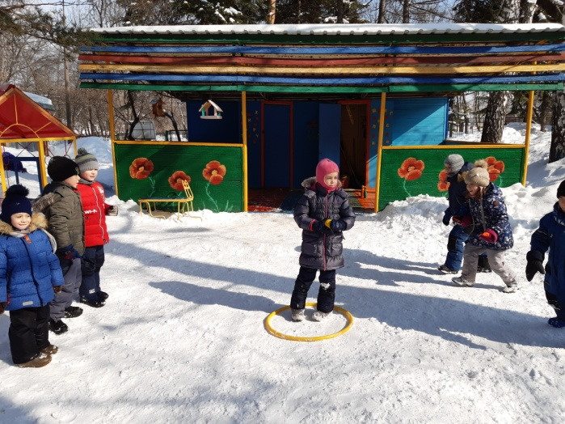

Slide 17
Липкие пеньки
Развивающая задача: развивать умение ориентироваться в пространстве, развивать ловкость.
Организация игры: три-четыре игрока садятся на корточки как можно дальше друг от друга. Они изображают липкие пеньки. Остальные играющие бегают по площадке, стараясь не подходить близко к пенькам. Пенечки должны постараться коснуться пробегающих мимо детей. Осаленные игроки становятся пеньками.
Дополнительные рекомендации: пеньки не должны вставать с мест.
Материал: маски на голову с изображением пенечка.

Slide 18
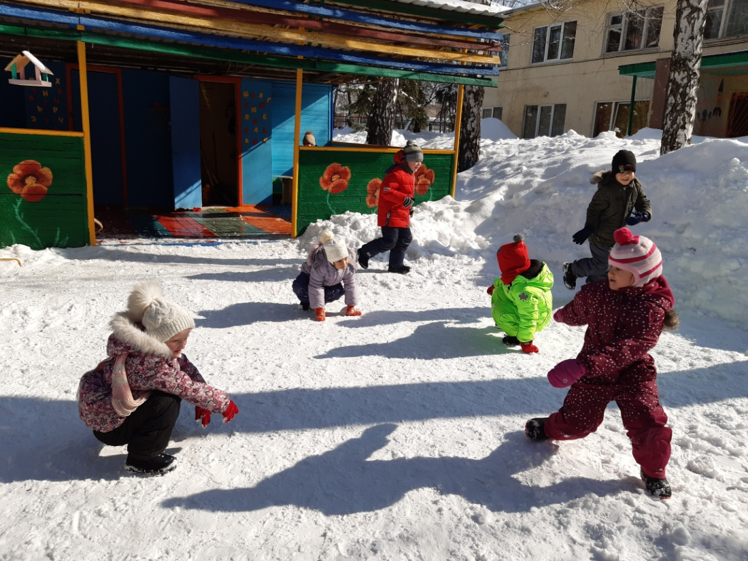
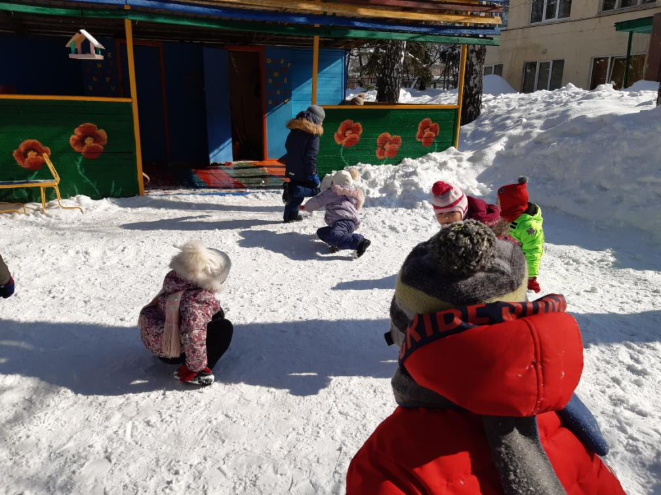

Slide 19
Медный пень
Развивающая задача: развивать ориентировку в пространстве, упражнять в беге.
Организация игры: играющие парами располагаются по кругу. Дети, изображающие медные пни, сидят на стульях. Дети-хозяева становятся за стульями.
Под башкирскую народную мелодию водящий–покупатель двигается по кругу переменным шагом, смотрит внимательно на детей, сидящих на стульях, как бы выбирая себе пень. С окончанием музыки останавливается около пары и спрашивает у хозяина:
«– Я хочу у вас спросить,
Можно ль мне ваш пень купить?»
Хозяин отвечает:
«– Коль джигит ты удалой,
Медный пень тот будет твой»
После этих слов хозяин и покупатель выходят за круг, встают за выбранным пнем друг к другу спиной и на слова: «Раз, два, три - беги!» - разбегаются в разные стороны. Добежавший первым игрок, встает за медным пнем.
Дополнительные рекомендации: бежать только по сигналу. Победитель становится хозяином.

Slide 20
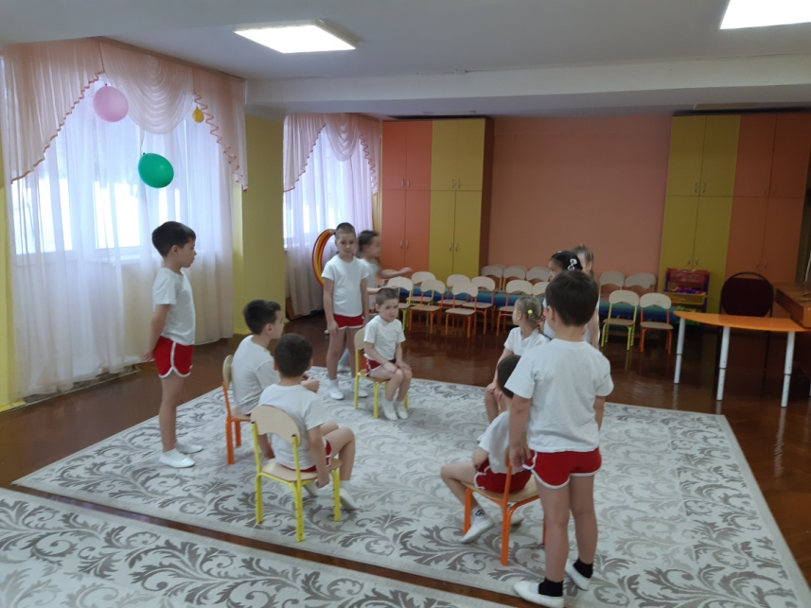
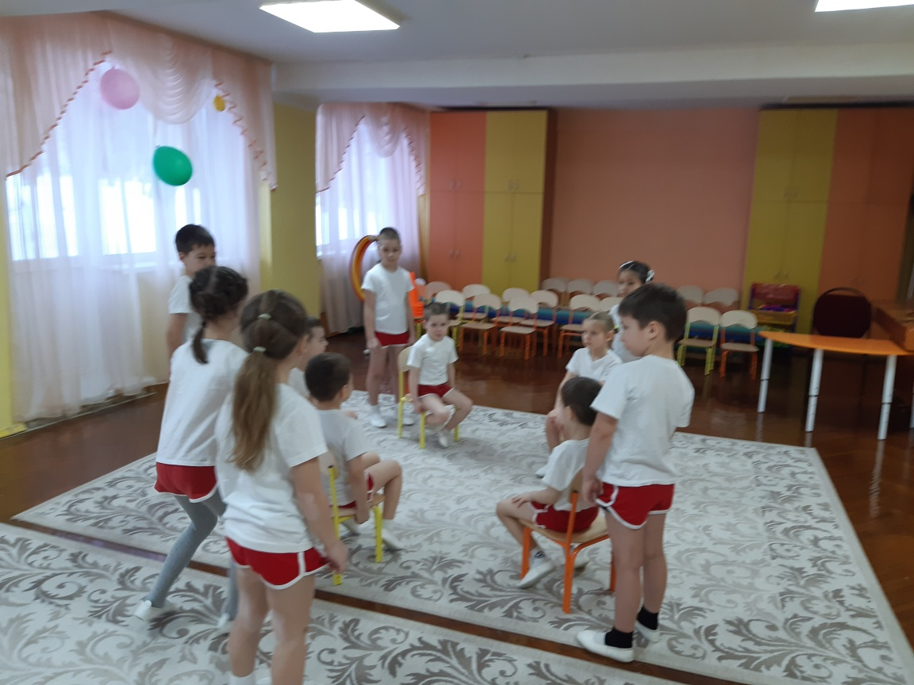

Slide 21
Палка-кидалка
Развивающая задача: Развивать внимание, ловкость. Упражнять детей в метании предмета вдаль. Воспитывать взаимовыручку.
Организация игры: Чертится круг диаметром 1,5 м. В круг кладут палку-кидалку длиной 50 см. Считалкой выбирают пастуха. Один игрок кидает палку вдаль. Пастух выбегает за брошенной палкой. В это время игроки прячутся. Пастух возвращается с палкой, кладет ее на место и ищет детей. Заметив спрятавшегося, он называет его по имени. Пастух и названный по имени ребенок бегут к палке. Если игрок прибежал раньше пастуха, то он берет палку и опять кидает ее, а сам снова прячется. Если же игрок прибежал позже, то становится пленником. Его может выручить только игрок, который назовет его имя и успеет взять палку раньше пастуха. Когда все будут найдены, пастухом становится тот, кто первым был обнаружен.
Методические приемы: Считалкой выбирают пастуха. Выработка правила с детьми: пастухом становится тот, кто первым (или последним) был обнаружен.
Дополнительные рекомендации: начинать искать игроков можно только тогда, когда палочка найдена и положена в круг. Названный по имени игрок должен сразу выйти из укрытия. Пленника спасает игрок, добежавший до палки раньше пастуха.
Оборудование: считалка, палка, длиной 50 см

Slide 22
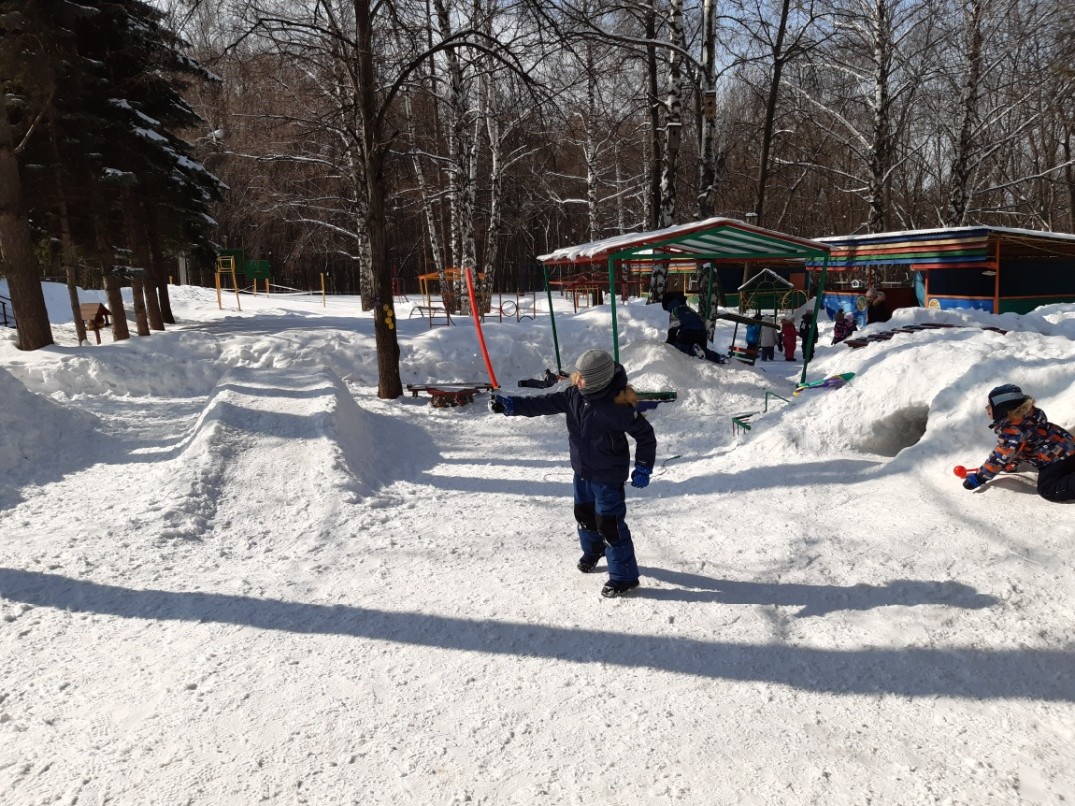

Slide 23
Мөйөш алыш (Уголки)
Организация игры: По четырем углам площадки стоят четыре стула, на них четверо детей. В центре стоит водящий. Он по – очереди подходит к сидящим и задает каждому вопрос:
- Хозяйка, можно истопить у тебя баню?
1 играющий отвечает: «Моя баня занята».
2 играющий отвечает: «Моя собака ощенилась»
3 играющий отвечает: «Печка обвалилась»
4 играющий отвечает: «Воды нет»
Водящий выходит на центр площадки, хлопает в ладоши три раза и кричит: Хоп, хоп, хоп! За это время хозяева быстро меняются местами. Водящий должен успеть занять свободный стул.
Правила: меняться только после хлопков водящего. Игра может проводиться и с большим количеством детей: в этом случае воспитателю следует поставить столько стульев, сколько играющих и составить дополнительные ответы для «хозяев».

Slide 24
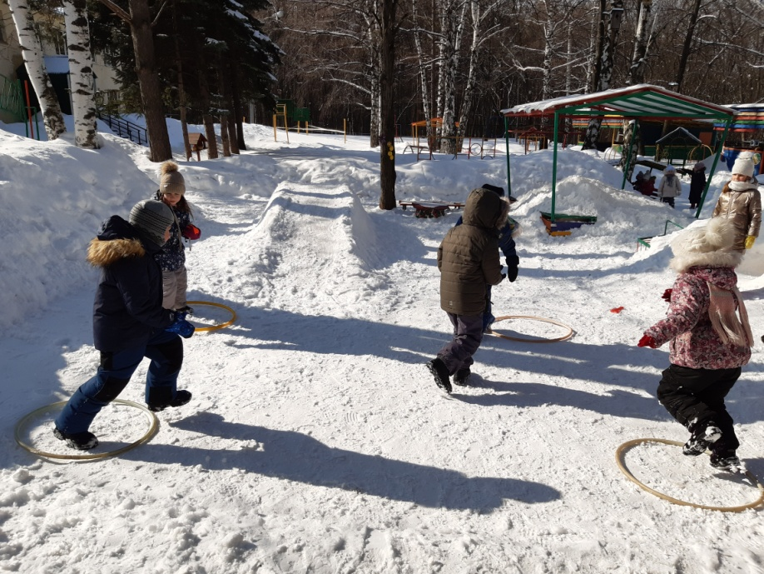
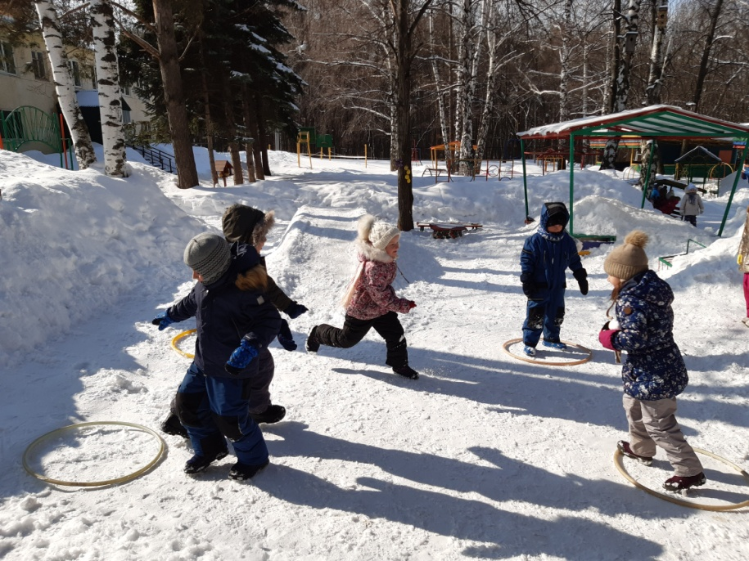
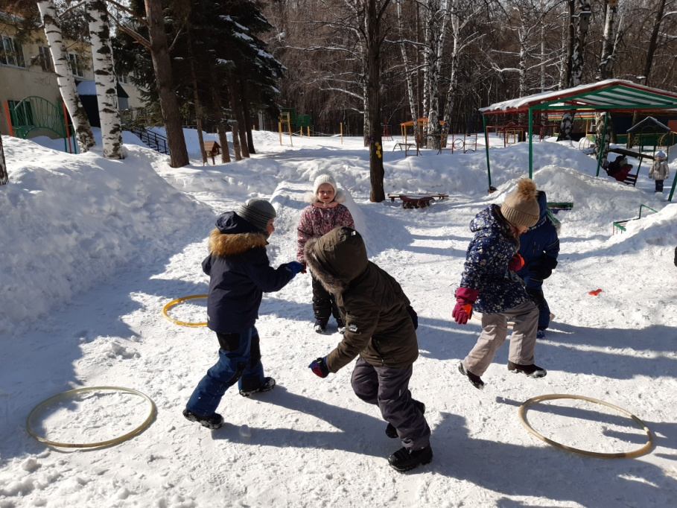

Slide 25
Аҡ тирәк, күк тирәк (Белый тополь, синий тополь)
Организация игры: Дети стоят в две шеренги по краю площадки напротив друг друга. Первая команда хором спрашивает: «Белый тополь, синий тополь, что есть на небе?»
Вторая команда хором отвечает: «Пестрые птицы».
Первая команда спрашивает: «Что есть у них на крыльях?»
Вторая команда отвечает: «Есть сахар и мед».
Первая команда просит: «Дайте нам сахар».
Вторая команда спрашивает: «Зачем вам?»
Первая команда зовет: «Белый тополь, синий тополь».
Вторая команда спрашивает: «Кого выбираете из нас?»
Первая команда называют имя одного из играющих из противоположной команды. Выбранный ребенок бежит навстречу шеренге соперников, которые стоят, сомкнув крепко руки, и старается разорвать «цепь» соперника. Если он разорвет «цепь», то забирает играющего из команды соперников в свою команду, если нет, то остается в этой команде. Выигрывает та команда, в которой оказывается больше всего игроков.

Slide 26
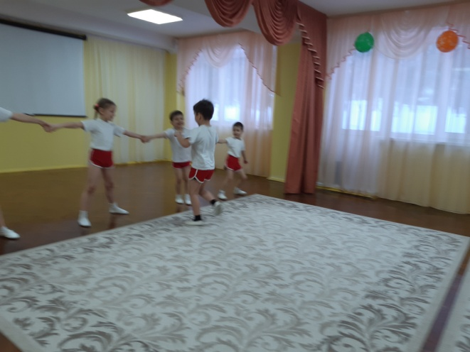
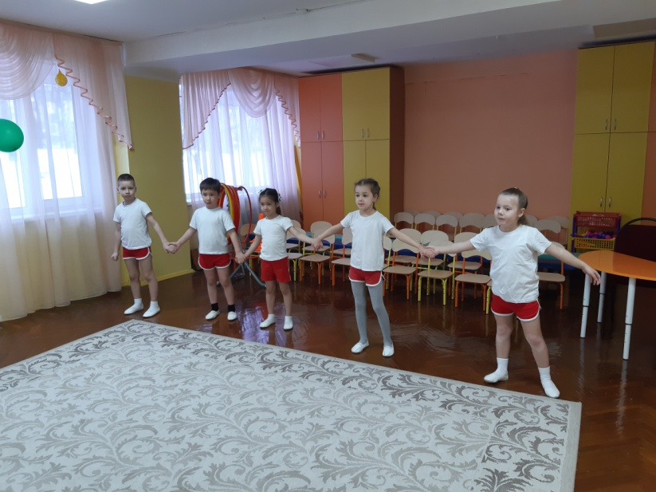
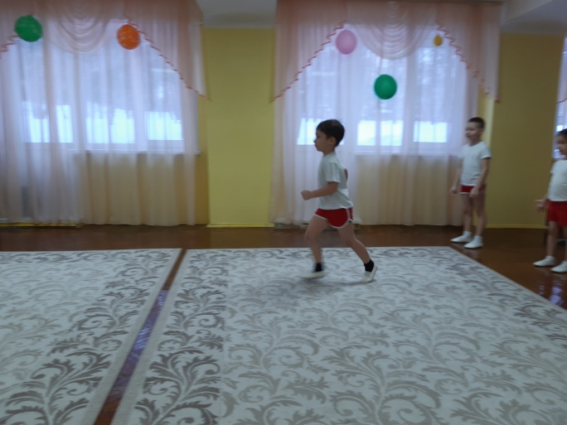
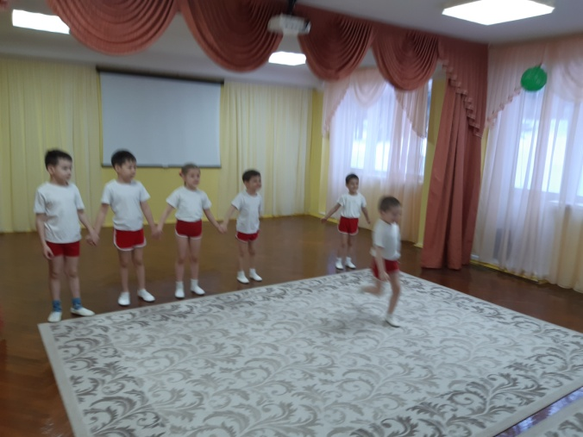

Slide 27
Букән ҡайыш (Поймай воробья поясом)
Организация игры: Дети парами стоят по кругу: впереди девочка сзади мальчик. Водящий, в руке у которого пояс (веревка), ходит за кругом и произносит текст:
«Лето прошло, осень пришла,
Утки улетели, гуси улетели.
Соловьи пропели.
Ворона стой! Воробей лети!»
Ребенок, которого выбрали «воробьем» убегает от водящего по кругу, а тот старается догнать и осалить поясом. Если водящий осалит, то занимает место играющего, а осаленный становится водящим.
Правила: не касаться убегающего рукой, а только поясом. Убегать после слова «лети».

Slide 28
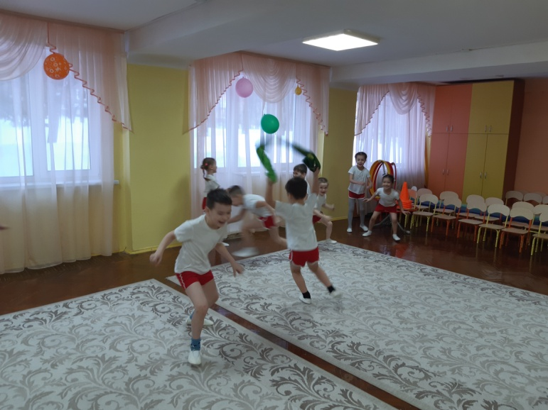
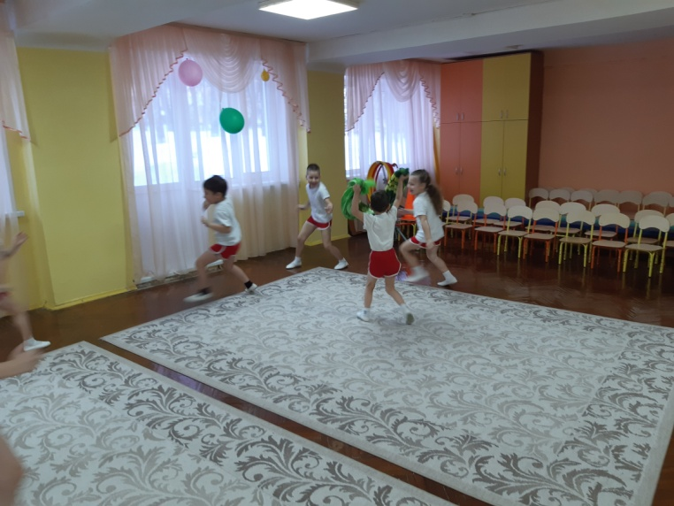
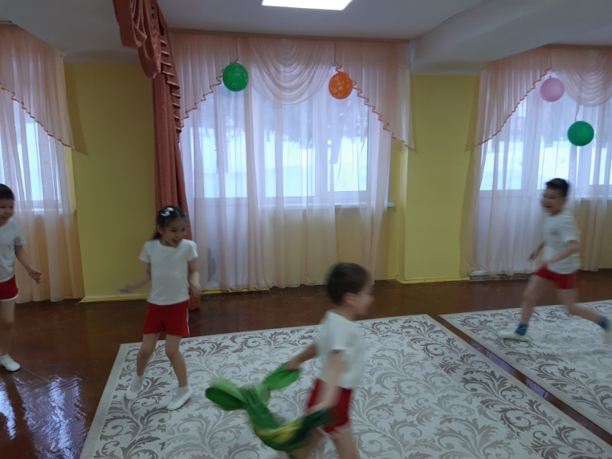

Slide 29
Энә менән еп (Иголка и нитка)
Организация игры: Дети делятся на две команды, выстраиваются в колонны друг за другом на одной стороне площадки. Перед каждой командой на расстоянии 5 метров ставится ориентир (куб, башня, флажок). По сигналу первые игроки («иголки») обегают ориентиры, возвращаются к команде. К ним зацепляется следующий игрок («нитка»), они обегают ориентир вдвоем. Таким образом, все игроки команды («нитки»), по очереди зацепляясь, друг за дружкой, обегают ориентиры. Побеждает та команда («иголка с ниткой»), все игроки которой зацепились и обежали ориентиры первыми.
Правила: играющим во время бега не разрешается расцеплять руки. Если это случилось, то нарушившая правила команда начинает игру заново.

Slide 30
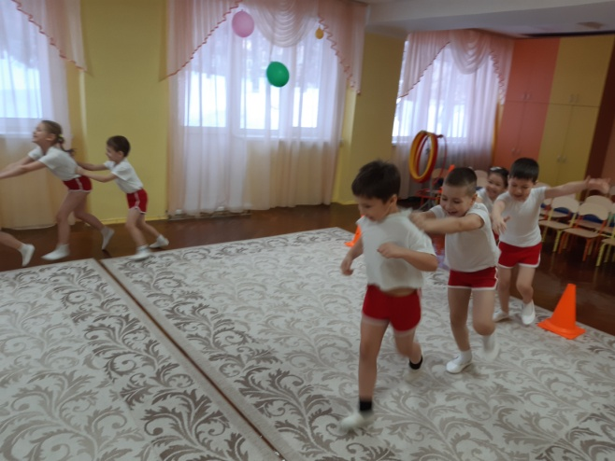
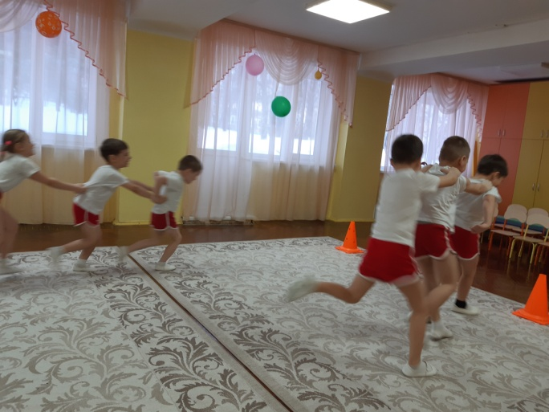
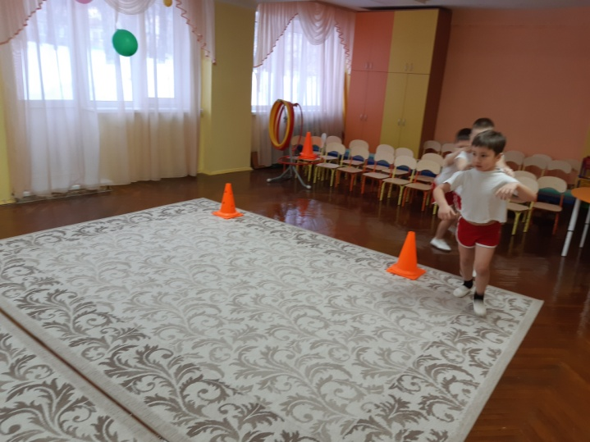
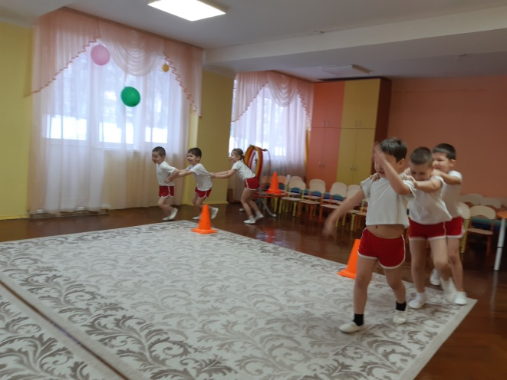
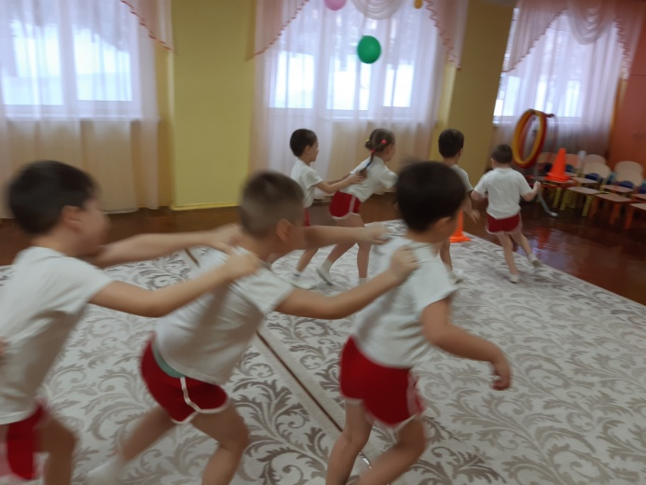

Slide 31
Бесәй менән сысҡан (Кот и мыши)
Организация игры: Кот сидит в кругу на краю площадки, закрыв глаза. Дети - мыши бегают по площадке очень тихо, на носочках, чтобы не разбудить кота. Как только кот открывает глаза и поднимается с места, дети - мыши должны присесть и не двигаться. Кот произносит слова:
«Котик вышел погулять,
Серых мышек поймать.
Сейчас догоню, схвачу и проглочу»
После окончания слов кот ловит мышей, которые встают и убегают от него. В конце игры подсчитывают количество пойманных мышей. Выбирается новый кот, игра повторяется.
Правила: не двигаться во время слов кота; осаленные мыши должны прекратить игру, собраться у кота в домике.

Slide 32
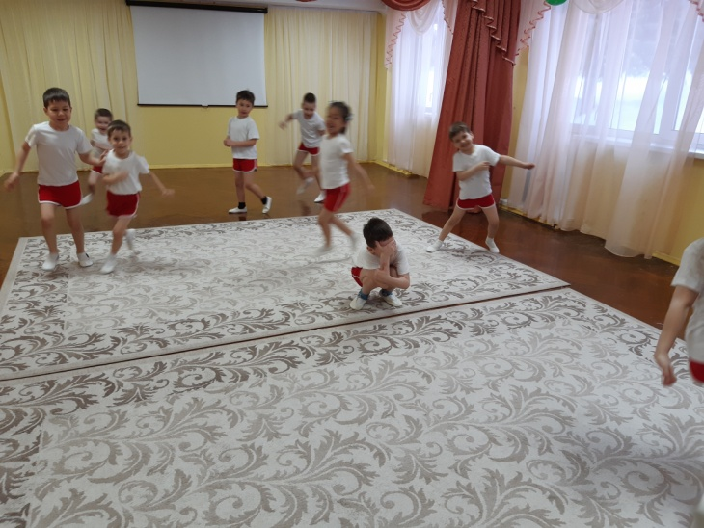
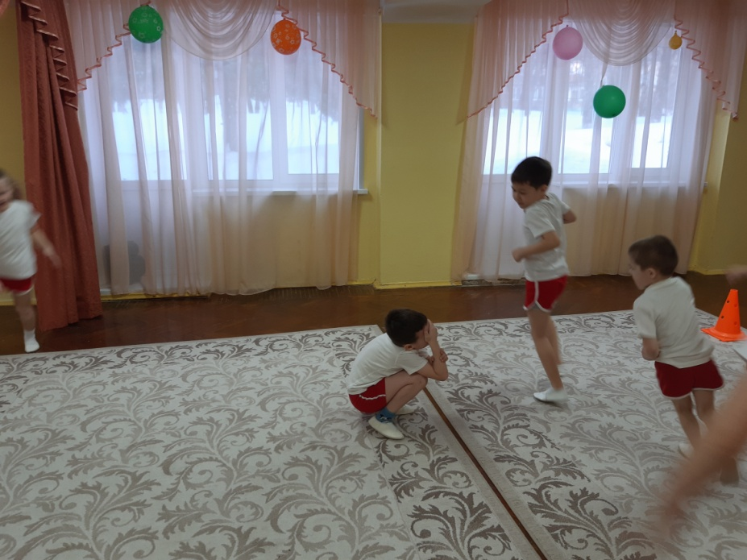
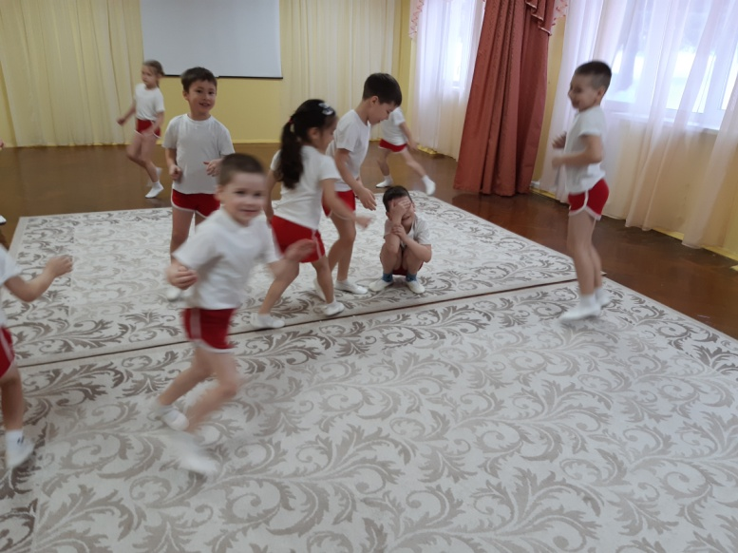
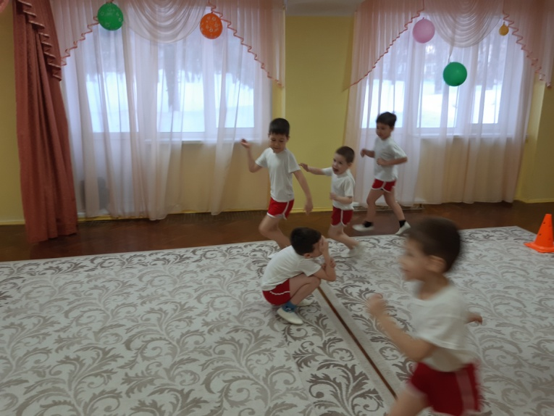

Slide 33
Бүре менән ҡуян (Волк и зайцы)
Организация игры: Для игры выбираются волк и водящий. Остальные дети - зайцы. Волк прячется - приседает на одной стороне площадки, а дети - зайцы стоят на другой стороне площадки, ограниченной чертой. На слова ведущего «зайцы» выходят из дома и прыгают на двух ногах по всей площадке:
«Белый заяц, мягкий заяц
В гости к нам пришел.
Ушки - длинные.
Короткий хвост».
На сигнал ведущего «Буре» («Волк») дети-зайцы прыжками быстро возвращаются в свой дом, а волк старается поймать как можно больше детей.
Правила: передвигаться по площадке можно только прыжками на двух ногах; убегать в дом только после сигнала водящего; ловить, касаясь игрока рукой.

Slide 34
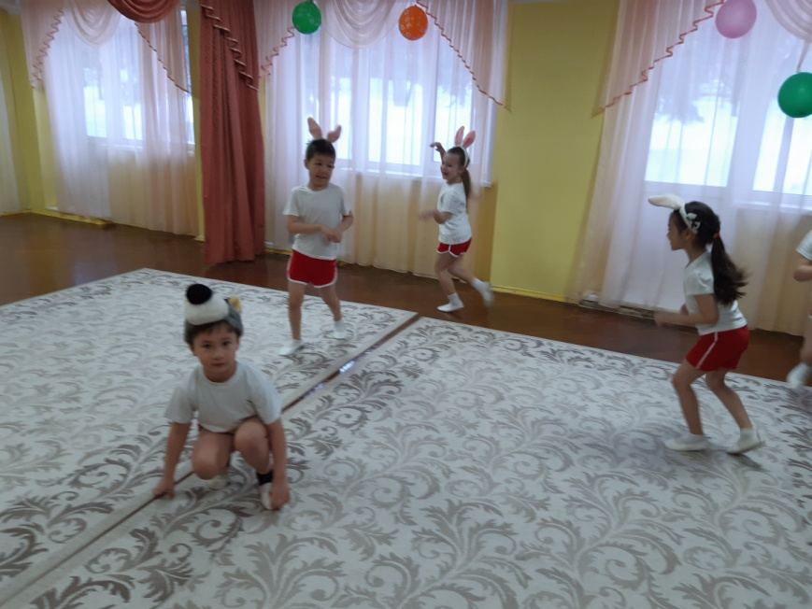

Slide 35
Взаимодействие с родителями
Не менее важным условием является тесная связь с родителями. Дошкольники делятся полученными знаниями со своими близкими людьми, а родные включаются в обсуждение, рассказывают о чем то своем. Таким образом, родители стали нашими единомышленниками. Также по нашей рекомендации совместно посещают музеи, памятники культуры и достопримечательности нашего города.

Slide 37
Спасибо за внимание !

